Slide 1
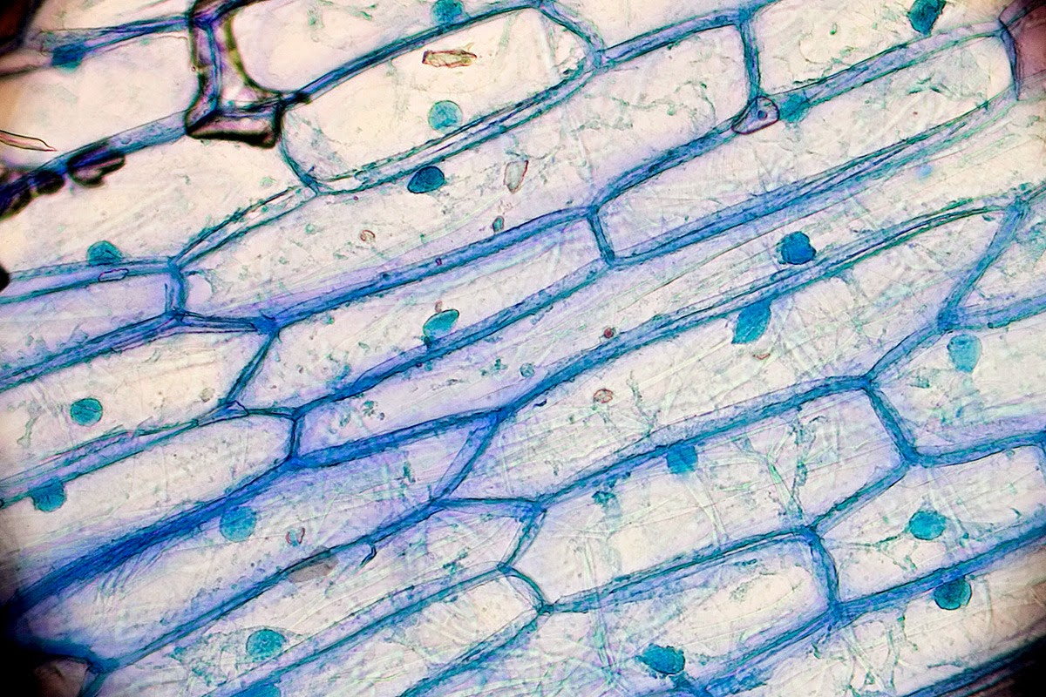
Célula Vegetal
Estructuras de la célula vegetal
Estructuras básicas | Membrana plasmática Citoplasma Citoesqueleto
Orgánulos | Núcleo (con nucléolo) Retículo endoplasmático rugoso Retículo endoplasmático liso Ribosomas Aparato de Golgi (dictiosomas) Mitocondria Vesículas Vacuola central (con tonoplasto) Plastos (cloroplastos, leucoplastos, cromoplastos) Microcuerpos (peroxisomas, glioxisomas)
Estructuras adicionales | Flagelo (sólo en gametos) Pared celular Plasmodesmos

Slide 2
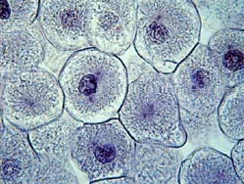
Célula Animal
Estructuras de la célula vegetal
Estructuras básicas | Membrana plasmática Citoplasma Citoesqueleto
Orgánulos | Núcleo (con nucléolo) Retículo endoplasmático rugoso Retículo endoplasmático liso Ribosomas Aparato de Golgi Mitocondria Vesículas Vacuolas Lisosomas Centrosoma
Estructuras adicionales | Flagelo Cilios

